Slide 1
Financements / Nouveaux Enjeux
Colloque de la SFER : « Financement des activités agricoles et alimentaires » - Ecole d’Ingénieurs de Purpan, 28 Juin 2022 -
OLIVIER TARBOURIECH
BANQUE POPULAIRE OCCITANE

Slide 2
Introduction
2
Les exploitations agricoles et les entreprises agroalimentaires vivent une transformation profonde qui nécessite leur adaptation à différents enjeux
Enjeux Retenus :
Risques Climatiques : Futur critère de risque financier
Transition Environnementale : modèles plus durables qui allient rentabilité, respect des ressources naturelles et biodiversité
Diversification et accroissement des revenus : Production d’Energie Renouvelable

Slide 3
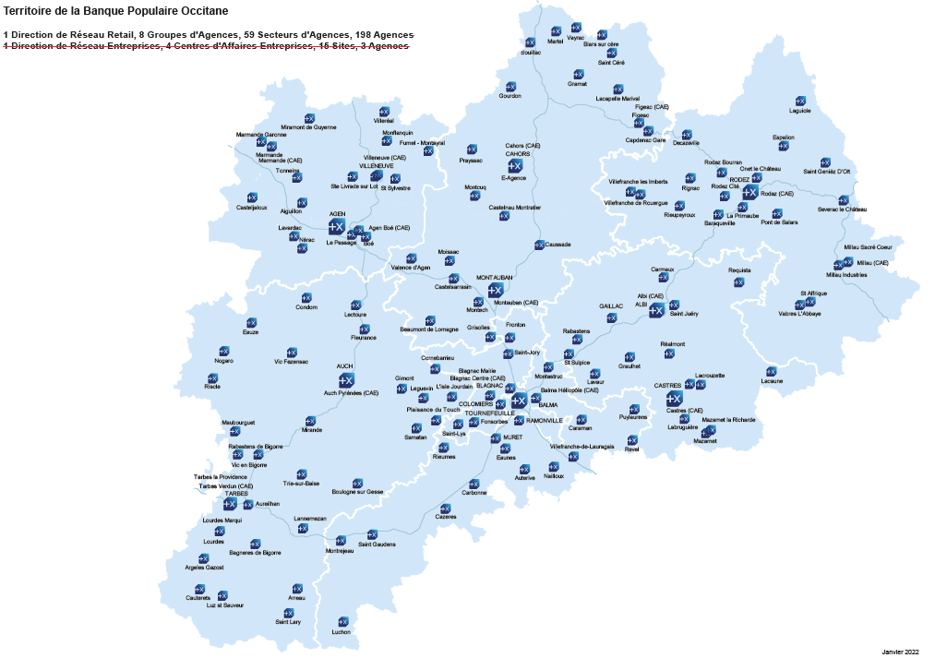
1- La Banque Populaire Occitane : 8 départements – 199 Agences
Une banque régionale
Groupe BPCE
Objectif : Neutralité Carbone à 2050 :
Interne
Financements

Slide 4
2- La Banque Populaire Occitane
4

Slide 7
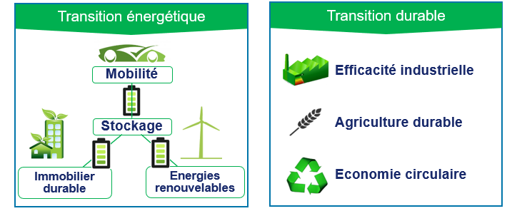
La méthode
7
La Banque Populaire Occitane, via différents leviers, a la capacité d’adopter une position différenciante et de proposer des offres pour accompagner ces transformations:
Une gamme de prêts spécifiques en terme de durée, franchises, taux, modularités des remboursements a été crée pour s’adapter et mieux répondre aux besoins de financement de ce type de projets.
Les changements de pratiques (matériel « vert » et/ou d’innovation) bénéficient aussi de prêts dédiés dits « verts »

Slide 8
La méthode
La participation aux dispositifs Foster sur les départements de l’Occitanie permet à nos clients de bénéficier d’un accès facilité aux financements, par le soutien du FEI (Fonds Européen d’Investissement) notamment pour accompagner la transition écologique des exploitations.
=> Mécanisme de contre garantie :
FOSTER accompagne les agriculteurs - YouTube
https://www.youtube.com › watch

Slide 9
La méthode
Production d’Energie Renouvelable
Permettre aux acteurs d’évoluer et capter ces potentiels de croissance.
Le financement d’ENR (photovoltaïque, méthanisation, hydraulique, etc.) par différentes solutions qui peuvent permettre d’accompagner individuellement des exploitants ou entreprises, mais aussi des collectifs, tel que par le mécanisme particulier dit de « financement de projet ».

Slide 10
La méthode
Permettre aux acteurs d’évoluer et capter ces potentiels de croissance.
Le financement d’ENR (photovoltaïque, méthanisation, hydraulique, etc.) par différentes solutions qui peuvent permettre d’accompagner individuellement des exploitants ou entreprises, mais aussi des collectifs, tel que par le mécanisme particulier dit de « financement de projet ».

Slide 11
Financement de Projets :Process de structuration
Client
Présentation projet
BPOC
Validation technique
Term Sheet (avant contrat)
Arrangeur
Banque1
mandate
BPOC
invite
coordonne
Private
equity
Banque 2
+
Centralise les informations
projet
Audits
Mezzanine
Gestion des engagements et garanties
Banque 3
Et +
Coordination des banques participantes
Dette
privée

Slide 12
La méthode : Autres actions
Le financement et l’accompagnement d’agriculteurs qui sont fournisseurs de matière première durable (bio plastiques, bio isolation via la production de chanvre, éthanol par exemple). A noter que le réseau Banque Populaire fait partie du club des financeurs de l’agence bio.
La participation aux prix de la dynamique agricole, l’offre circuits courts, les interventions et accompagnements des foires et salons (Tech & bio, Comice agricole, Innovagri par exemple), des partenariats locaux avec la Chambre d’Agriculture pour l’aide à l’installation et la transmission, les jeunes agriculteurs, l’interprofession, etc.. font partie des actions que mènent notre banque au service des exploitations et entreprises agroalimentaires

Slide 13
Conclusion
13
Enjeux Transition Environnementale
Menaces
Opportunités
Nécessité d’évoluer
Des solutions de financement sur mesures pour chaque besoin

Slide 14
Conclusion
14
Abcdefg…
Abcdefg…
Abcdefg
Abcdefg
Abcdefg…

